Slide 1



Pase Lo Que Pase

Slide 2



Slide 3



Pase lo que pase me veréis erguida,
Celebrando un lunes sin ningún motivo,

Slide 4
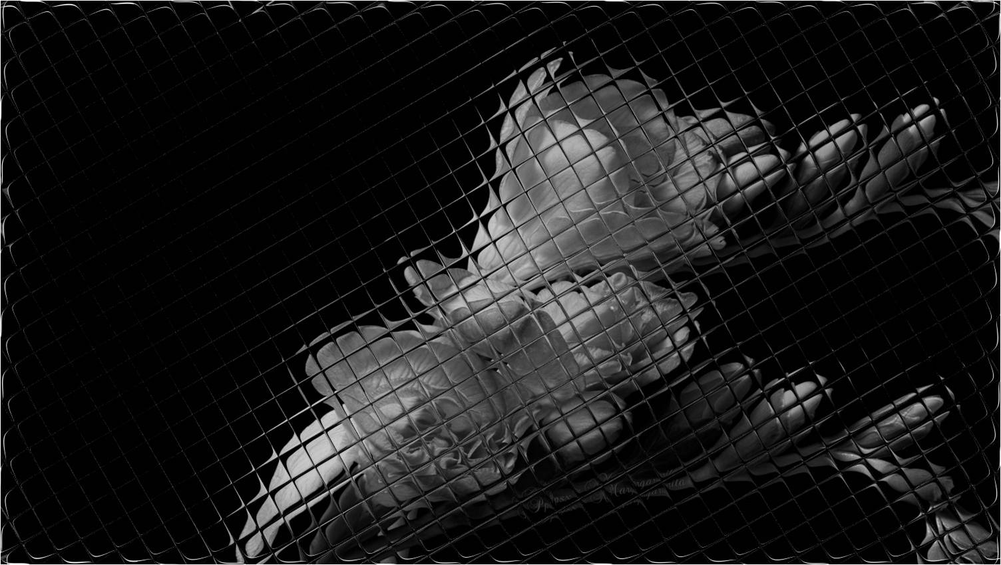


Dándome un abrazo con todas mis fuerzas,
Ganando una guerra mundial al
destino.

Slide 5

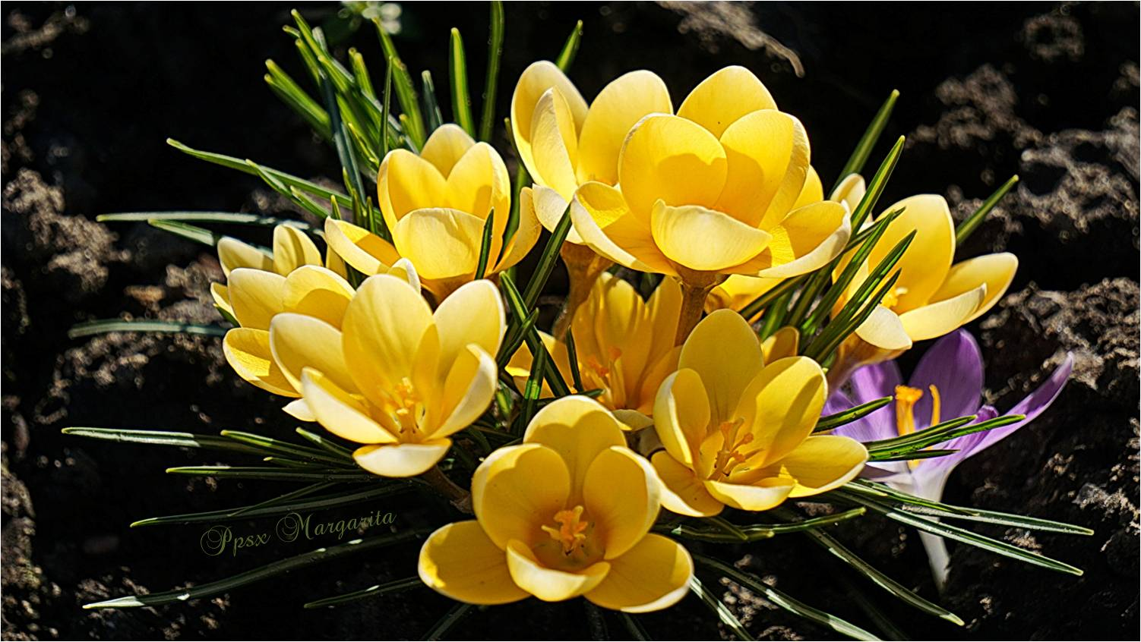

Slide 6
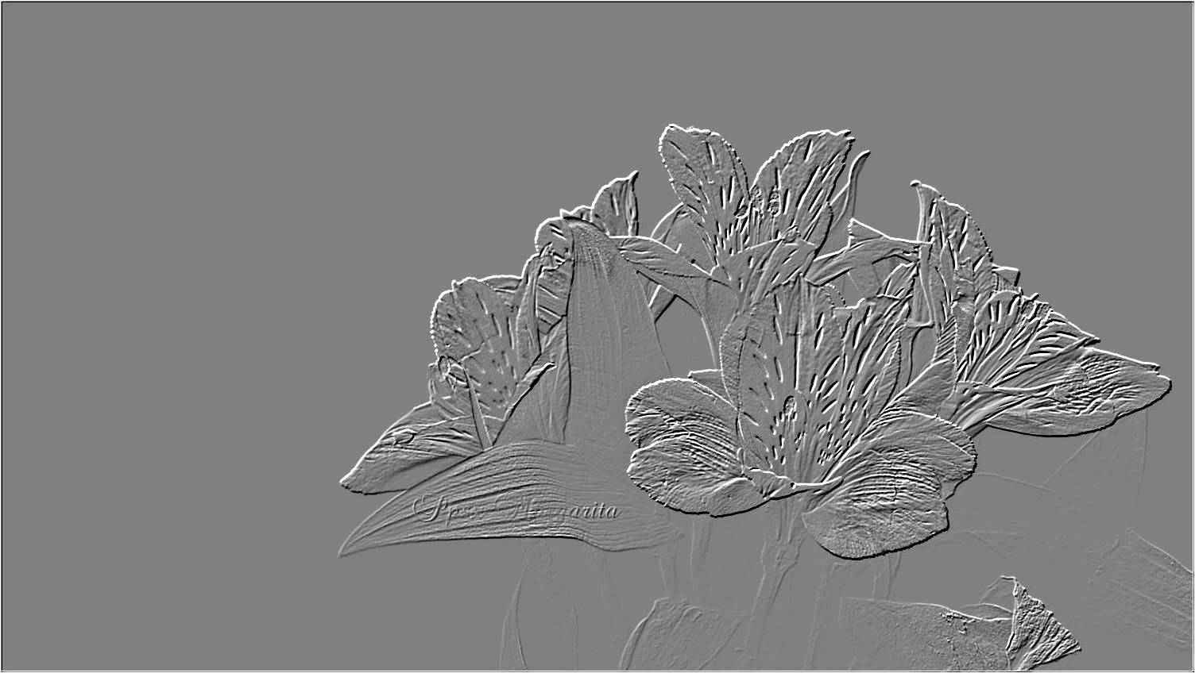
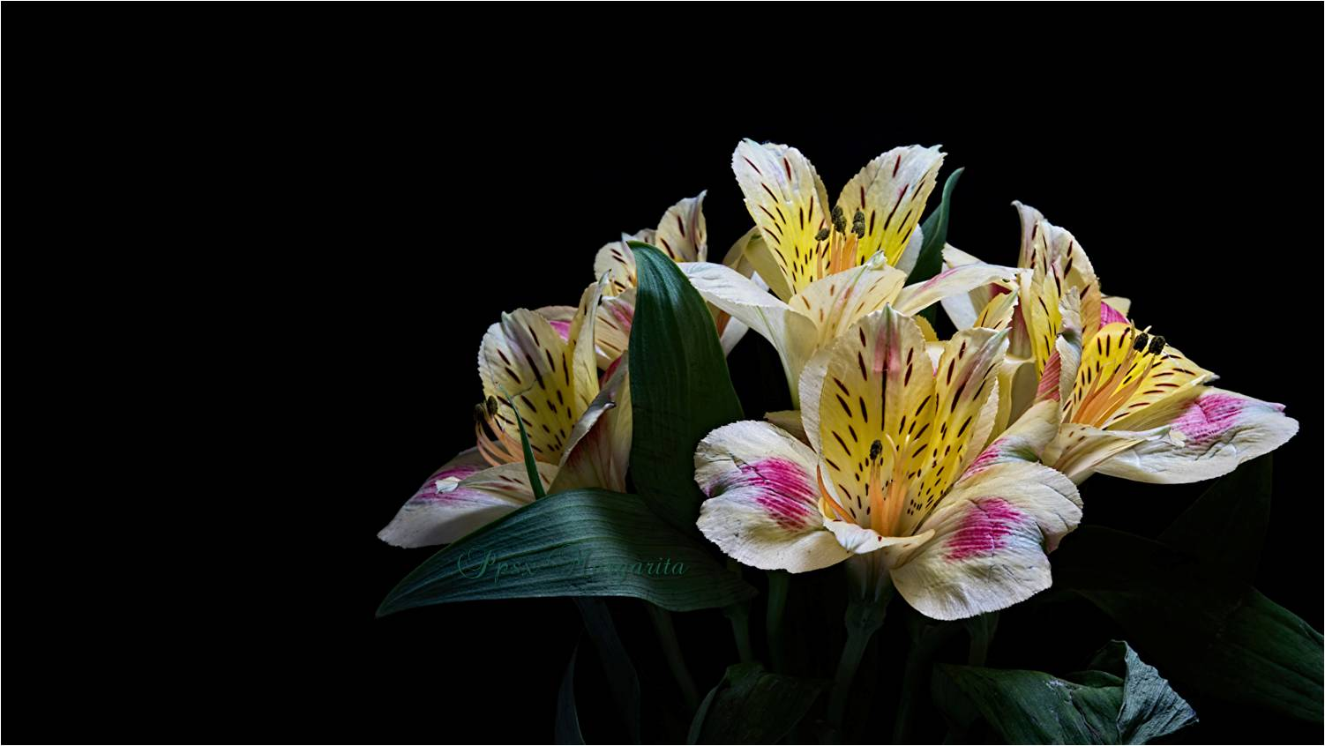

Pase lo que pase, seguiré
adelante.
Si se acaba el mundo,
pintaré un camino.

Slide 7



Me veréis amable, pase lo
que pase,
Tatuando esperanzas en troncos de pino.

Slide 8



Escribiendo cuentos
a orillas de un río.
Me veréis soñando futuros hermosos,

Slide 9
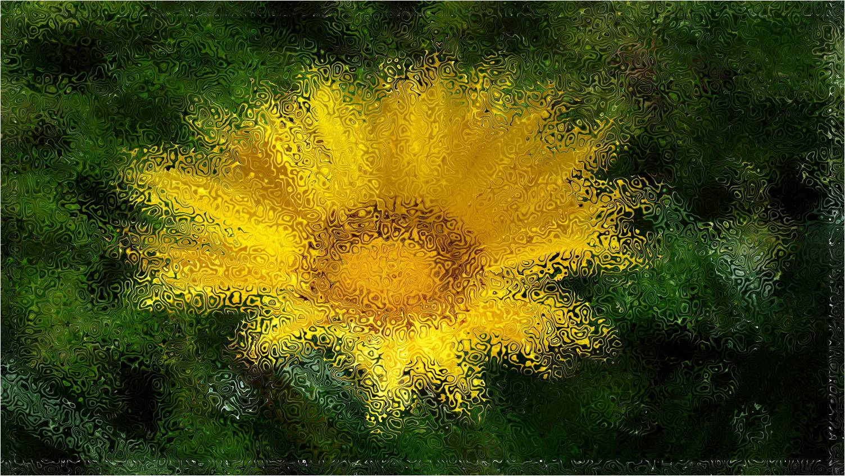


Slide 10

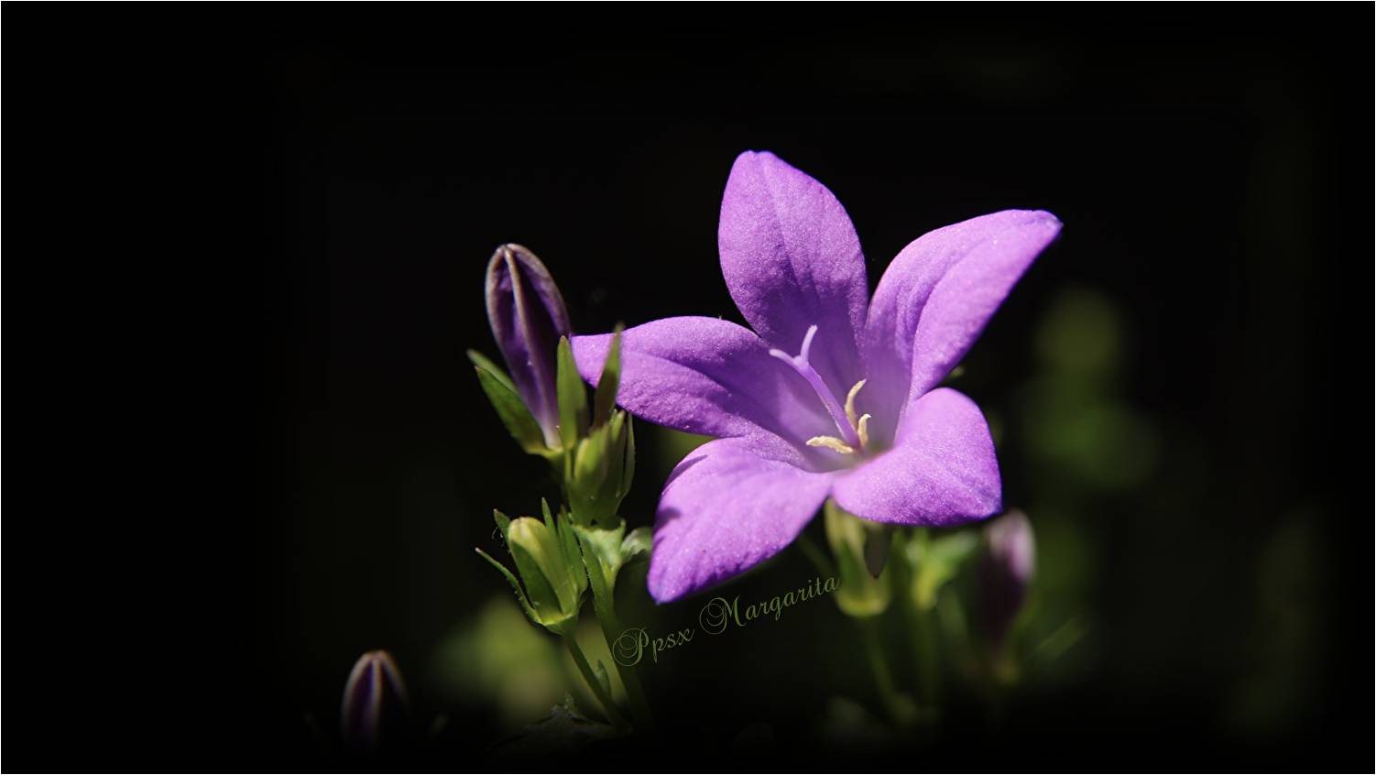

Pase lo que pase, me veréis serena,
Disparando abrazos contra mi enemigo.

Slide 11

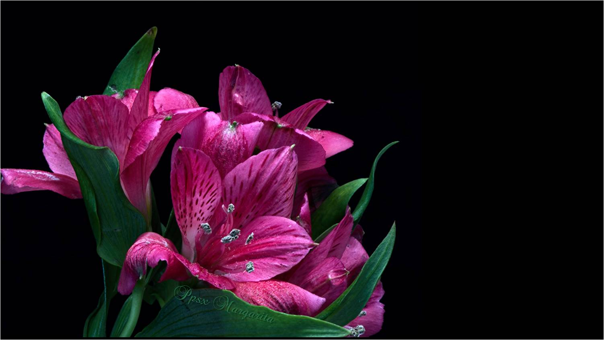
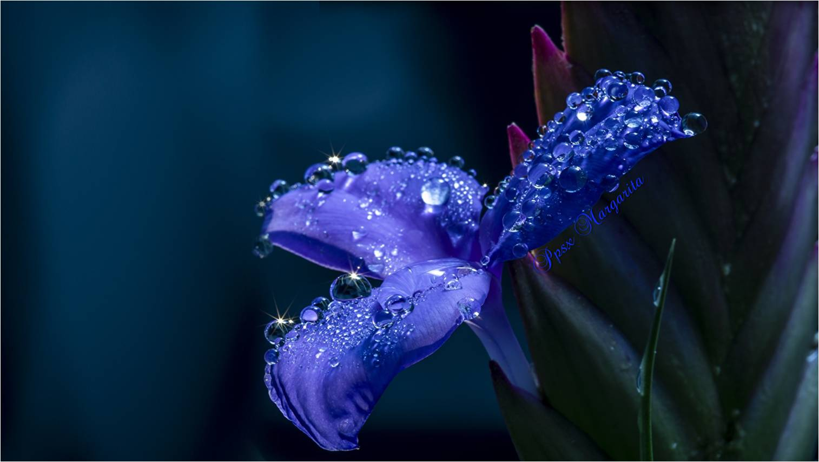
Frecuentando lluvias, rescatando olvidos.
Inventando estrellas en cielos desiertos.

Slide 12



Remendando penas y amasando versos,
Fulminando rabias, calentando fríos.

Slide 13
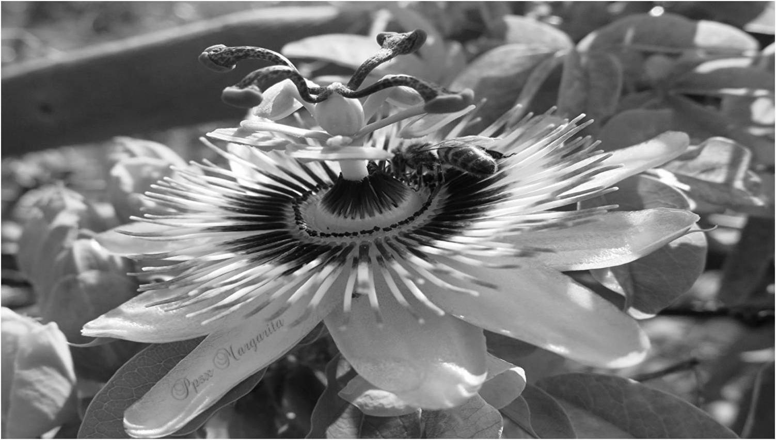
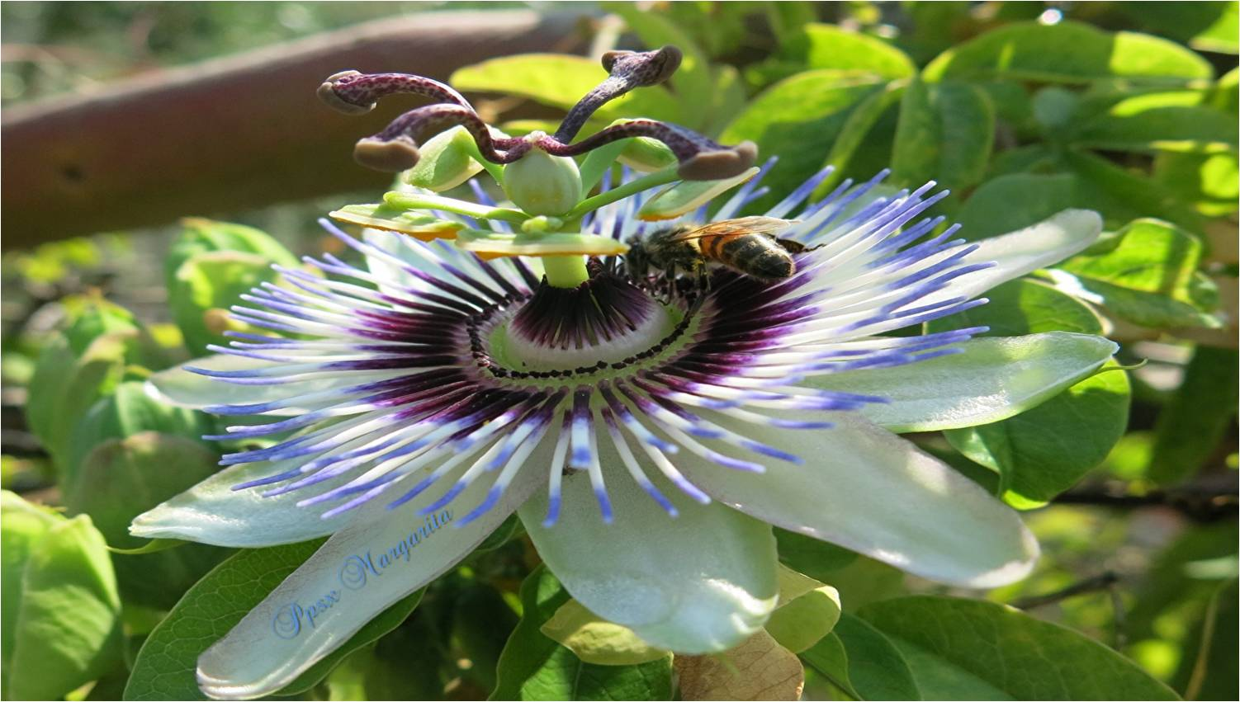

Slide 14


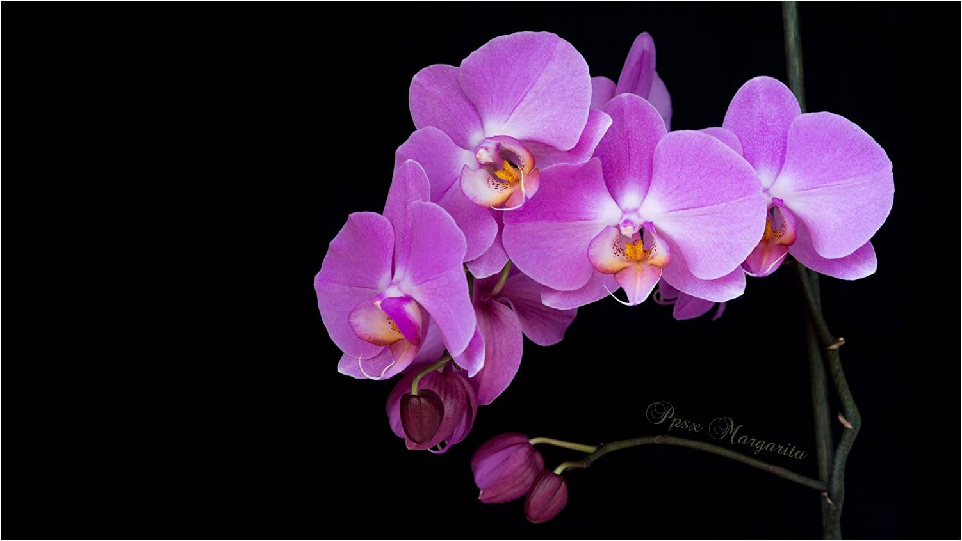
Pase lo que pase,
me veréis sembrando
Sonrisas abiertas en campos baldíos.

Slide 15



Cimentando el suelo de sus espejismos.
Me veréis cruzando desiertos eternos,

Slide 16
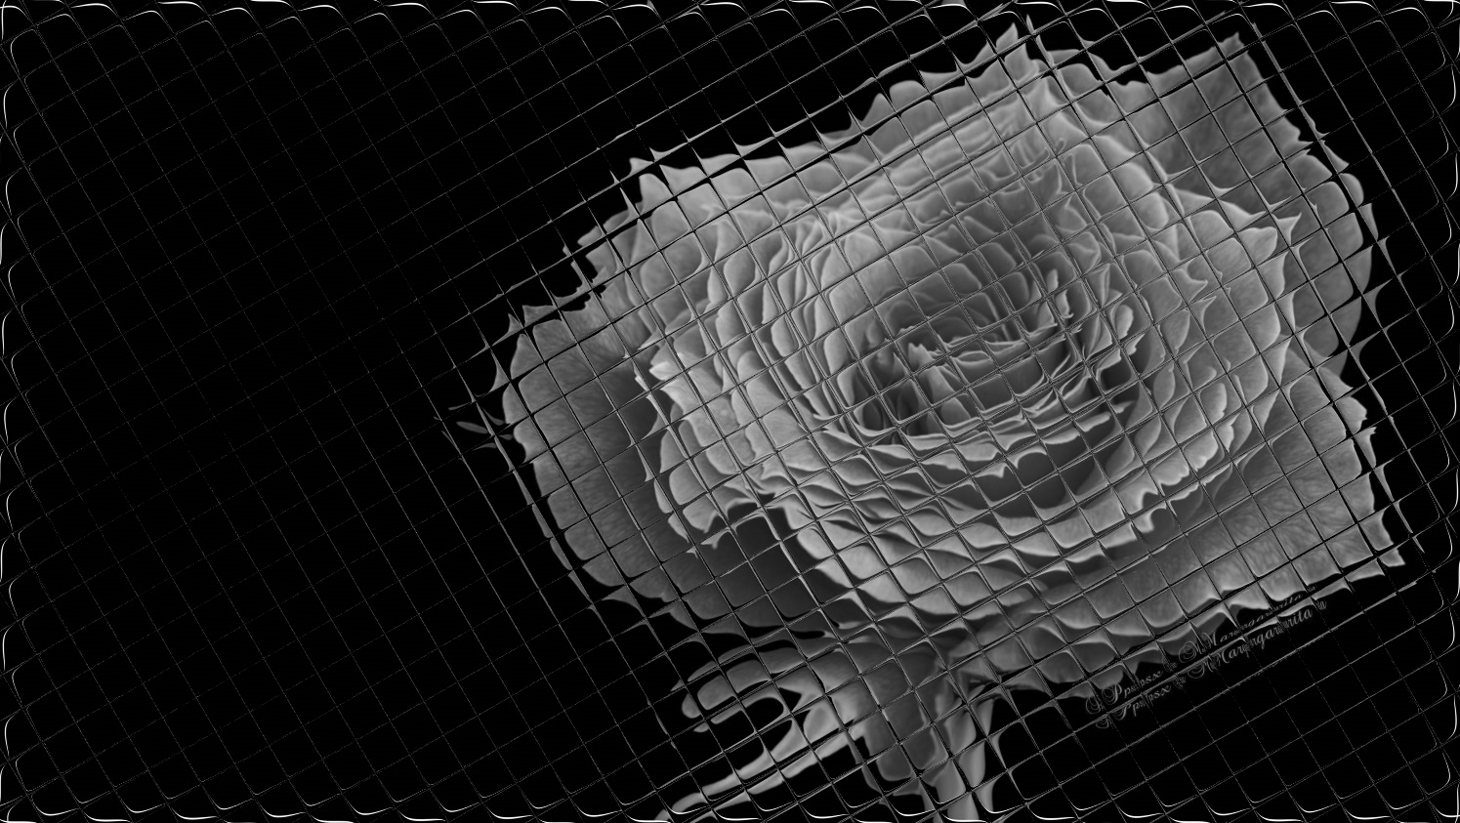


Me veréis remando con el agua en contra,
Hasta el nacimiento de mi yo más íntimo.

Slide 17
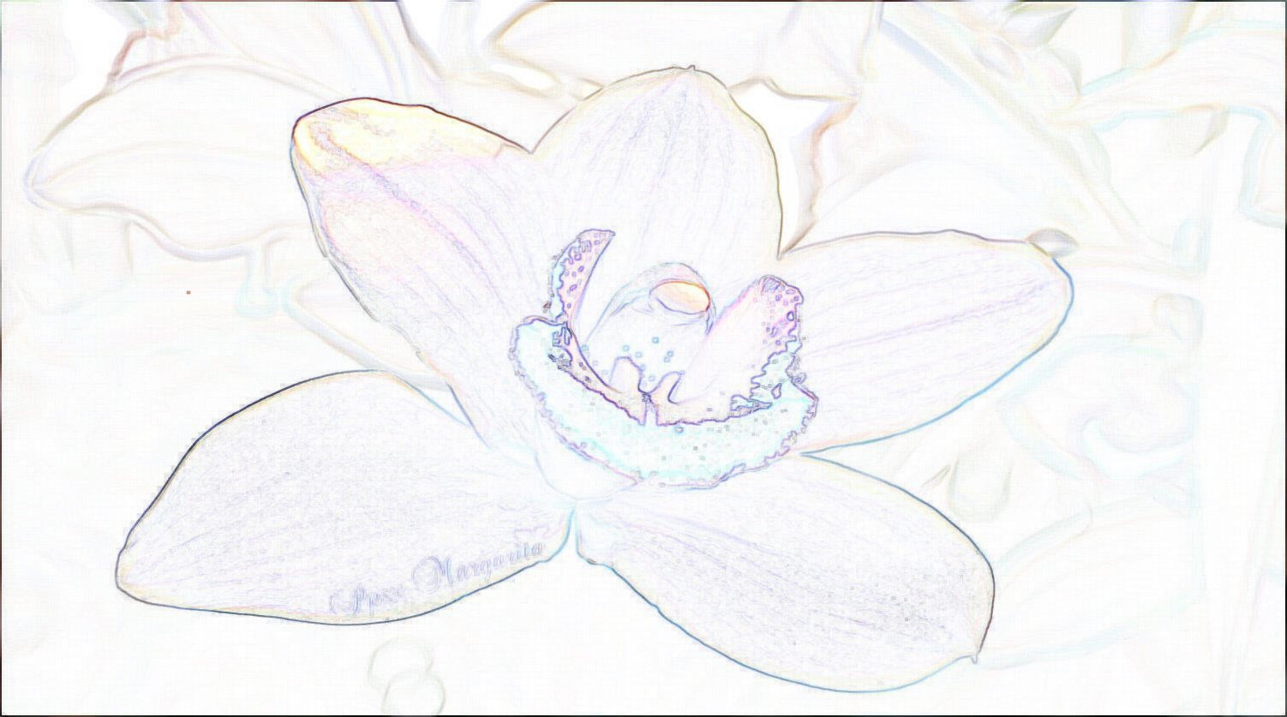
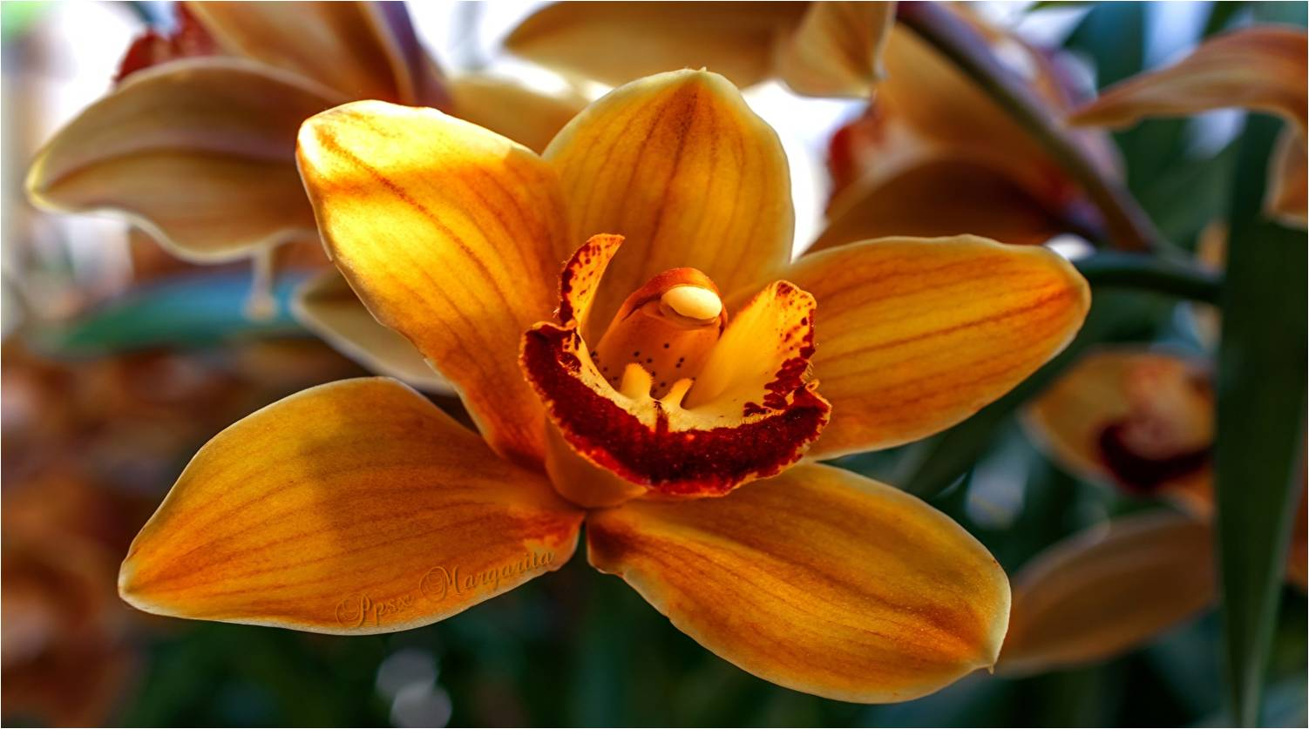

Slide 18



Pase lo que pase, tomaré mi mano,
Porque tengo ganas
de salir conmigo.

Slide 19

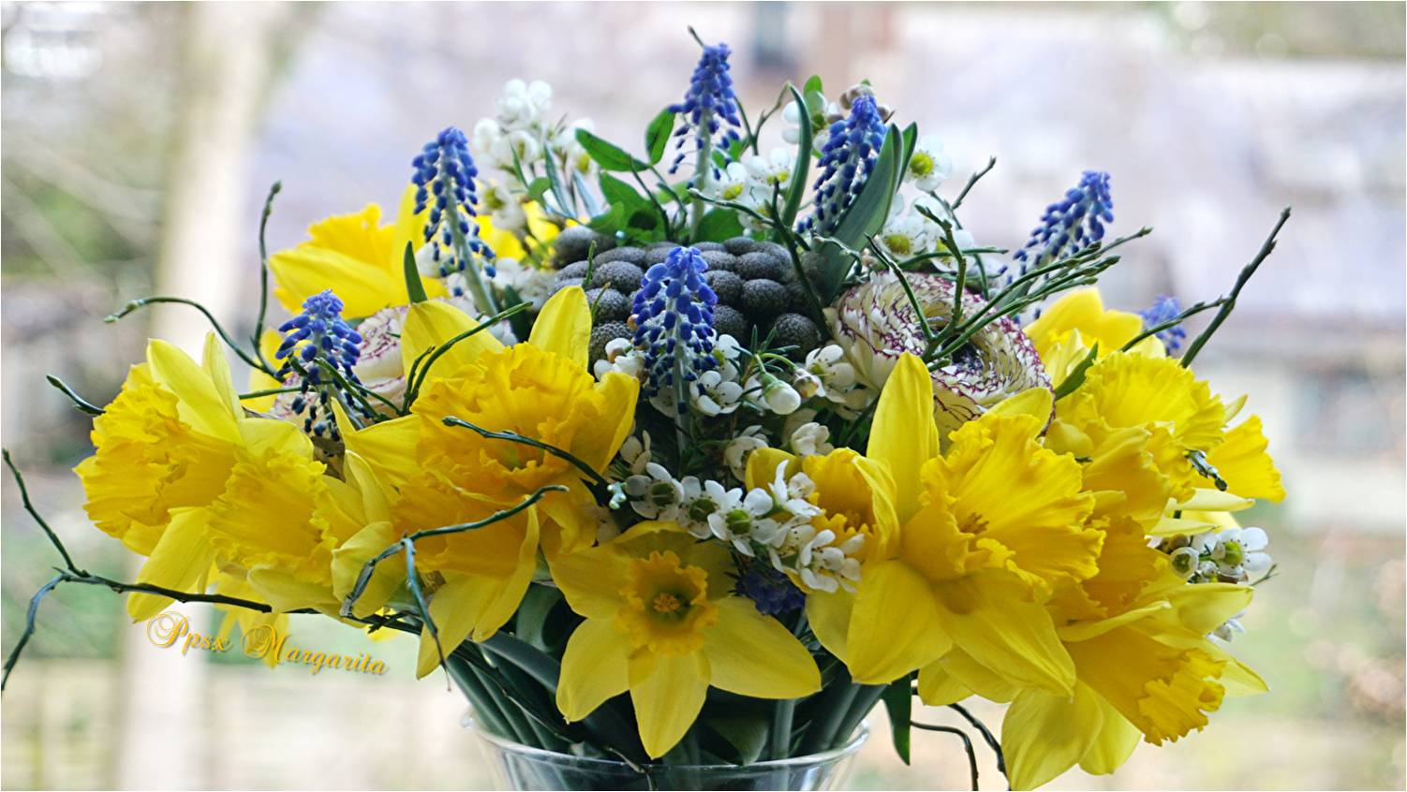

Slide 20
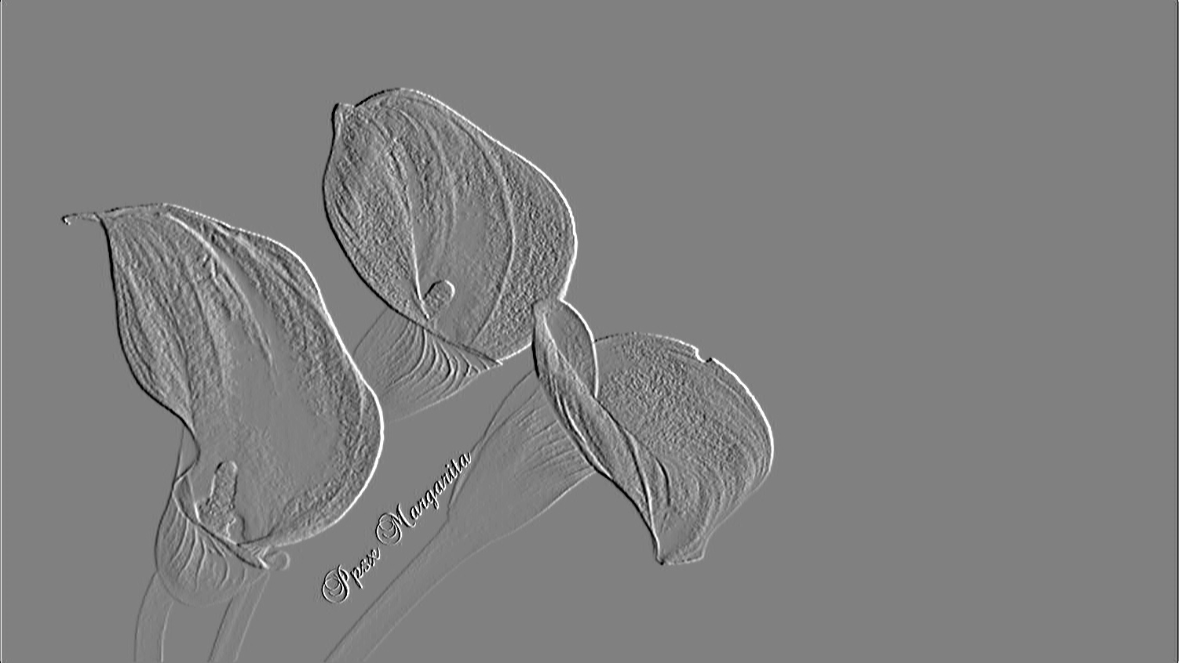


Me veréis de gala sin ningún motivo,
Pase lo que pase, me veréis erguida,

Slide 21



Danzando en mi pecho con cada latido.
Celebrando el viento, celebrando el agua,

Slide 22

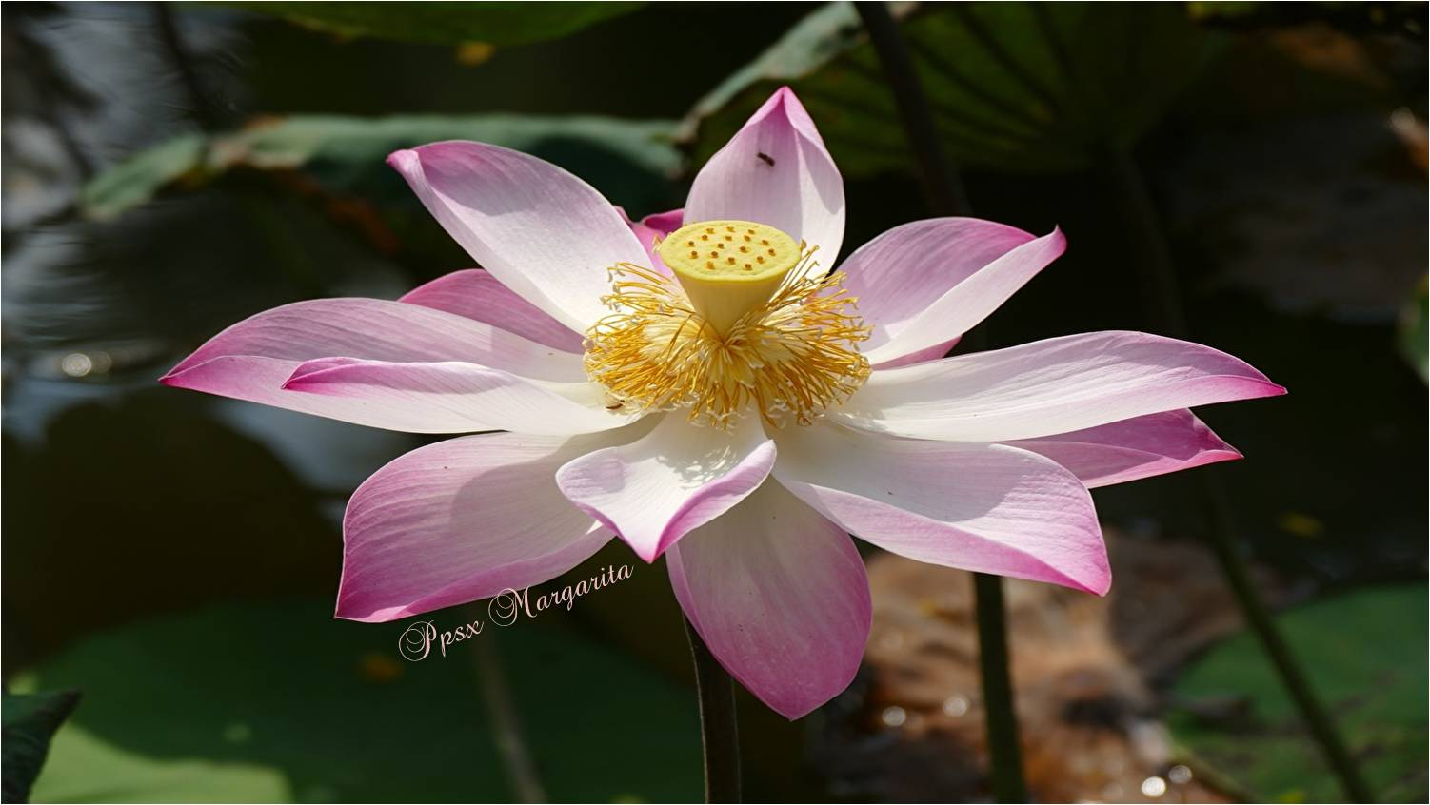

Slide 23
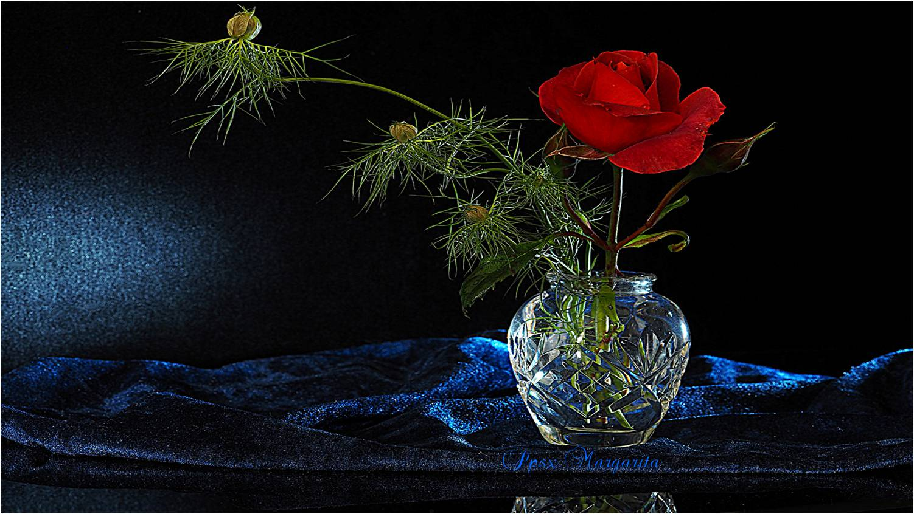


Agosto 2022
Música: De Colores
Nana Mouskouri
Autora: Magdalena S.Blesa
Margarita

Slide 24









¿Te ha gustado?
Puedes ver más entrando
Aquí
Además puedes recibir powerpoints en tu correo electrónico suscribiéndote aquí:
Esta presentación powerpoint ha sido creada y compartida única y exclusivamente para mispps.com

